Slide 1
“DIBO” Inchirieri Auto
Client: AutoRent SRL Realizator: DBV SRL

Slide 2
Cuprins
01
02
03
04
05
Prezentare generala
Etapele proiectului
Personalul implicat
Management
Finalizarea proiectului

Slide 3
DBV SRL
Obiectiv:
Acumularea experientei
Finalizarea cu bine a tuturor proiectelor
Domeniu de activitate:
Furnizare solutii pentru domeniu IT
Personal:
Programatori full stack
Proiectanti baze de date
Programatori Back End
Programatori Front End
Ingineri securitate
Designeri UX si UI
Experienta:
Peste 10 ani de experienta

Slide 4
01
Prezentare generala a proiectului

Slide 5
Prezentare generala a proiectului
Scopul proiectului
Implementarea aplicației "DIBO" va facilita procesul de închiriere auto, oferind o experiență îmbunătățită utilizatorilor și eficiență sporită în gestionarea rezervărilor. Platforma va integra tehnologii moderne pentru a asigura securitatea datelor și funcționalitatea optimă a serviciilor.
Obiectivele proiectului
Cautare si rezervare de masini
Proces de inchiriere simplificat
Gestionarea rezervarilor
Recenzii si rating
Securitate si confidentialitate
Suport si asistenta

Slide 6
02
Etapele Proiectului

Slide 7
Etapele Proiectului
Activitate | Durata | Executant
Instalare medii de lucru | 2 zile | Toti angajatii
Discutia cu clientul | 4 zile | Project managerii
Analiza aplicatiei | 5 zile | Project managerii
Re-estimarea costuri proiect | 3 zile | Project managerii
Proiectare baza de date | 27 zile | Proiectant baze de date
Proiectare aplicatie front end | 113 zile | UX/UI desingers, FED, Project Managerii, FSD
Proiectare aplicatie back end | 58 zile | BED, Testers, Project Managerii, IS, FSD
Imbunatatiri si bug fix-uri | 12 zile | UX/UI designers, FSD, FED

Slide 8
03
Personalul implicat

Slide 9
Personalul Implicat
Full Stack Developer
Ui designer
Ux designer
Andrei Stoica
Radu Dumitrescu
Giovanni Rossi
Elena Vasilescu
Back End Developer
Front End Developer
Project manager junior
James Smith
Chiara Russo
Cristina Radu
Valentino Marino
Alexandru Munteanu
Ana Stanescu
Proiectant baze de date
Inginer securitate
Testare Aplicatie
Mihai Popa
Marco Moretti
Maria Ionescu
Samuel Wilson
Project Manager
Doana Bogdan

Slide 10
04
Management

Slide 11
Managementul comunicarii cu clientul
01
02
03
04
05
06
o Menținerea unei comunicări deschise și frecvente cu clientul pentru a asigura alinierea continuă a așteptărilor și a obiectivelor proiectului.
o Solicitarea feedback-ului constant de la „AutoRent SRL” pentru a face ajustări în timp real și a îmbunătăți aplicația în funcție de nevoile specifice.
o Trimiterea de rapoarte periodice privind progresul proiectului, inclusiv termene limită, etape finalizate și probleme identificate.
o Organizarea de întâlniri regulate și workshop-uri pentru a discuta evoluția proiectului, a clarifica aspecte tehnice și a oferi demonstrații ale funcționalităților dezvoltate.
o Furnizarea de documentație detaliată și suport tehnic pentru echipa „AutoRent SRL” pentru a asigura o tranziție lină și o utilizare eficientă a noii platforme.
o Utilizarea diverselor canale de comunicare, inclusiv email, telefon, videoconferințe și platforme de mesagerie instantă, pentru a facilita accesul rapid la informații și suport.

Slide 12
Managementul comunicarii cu clientul Planul de implementare
01
02
03
04
05
1. Faza de Planificare:
o Stabilirea cerințelor detaliate ale proiectului și a calendarului de implementare.
2. Faza de Dezvoltare:
o Dezvoltarea aplicației conform specificațiilor agreate și testarea funcționalităților principale.
3. Faza de Testare:
o Testarea integrată a platformei pentru a identifica și remedia orice erori sau deficiențe.
4. Lansarea Platformei:
o Implementarea treptată a aplicației și monitorizarea performanței acesteia pentru a asigura funcționarea optimă.
5. Suport Post-Lansare:
o Asigurarea suportului continuu și a mentenanței pentru a rezolva orice probleme care pot apărea după lansare.

Slide 13
Managementul resurselor
Nr | Nume | Activitate | Cost / ora (EUR) | Total cost/An | Total ore/An
1 | Andrei Stoica | Full Stack Developer-senior | 17 | 17136 | 1008
2 | Radu Dumitrescu | Full Stack Developer-senior | 17 | 18360 | 1080
3 | Ana Stanescu | Project Manager Junior | 12 | 12096 | 1008
4 | Mihai Popa | Proiectant Baze de Date | 12 | 13056 | 1088
5 | Cristina Radu | Back End Developer | 12 | 13056 | 1088
6 | Doana Bogdan | Project Manager | 14 | 15232 | 1088
7 | Alexandru Munteanu | Front End Developer | 12 | 13056 | 1088
8 | Elena Vasilescu | UX Designer | 12 | 13056 | 1088
9 | Maria Ionescu | Testare Aplicatie | 12 | 13056 | 1088
10 | Giovanni Rossi | UI Designer | 17 | 18496 | 1088
11 | Marco Moretti | Inginer Securitate | 17 | 19856 | 1168
12 | Chiara Russo | Back End Developer | 17 | 17136 | 1008
13 | Valentino Marino | Front End Developer | 17 | 17136 | 1008
14 | James Smith | Back End Developer | 19 | 20824 | 1096
15 | Samuel Wilson | Testare Aplicatie | 19 | 19152 | 1008

Slide 14
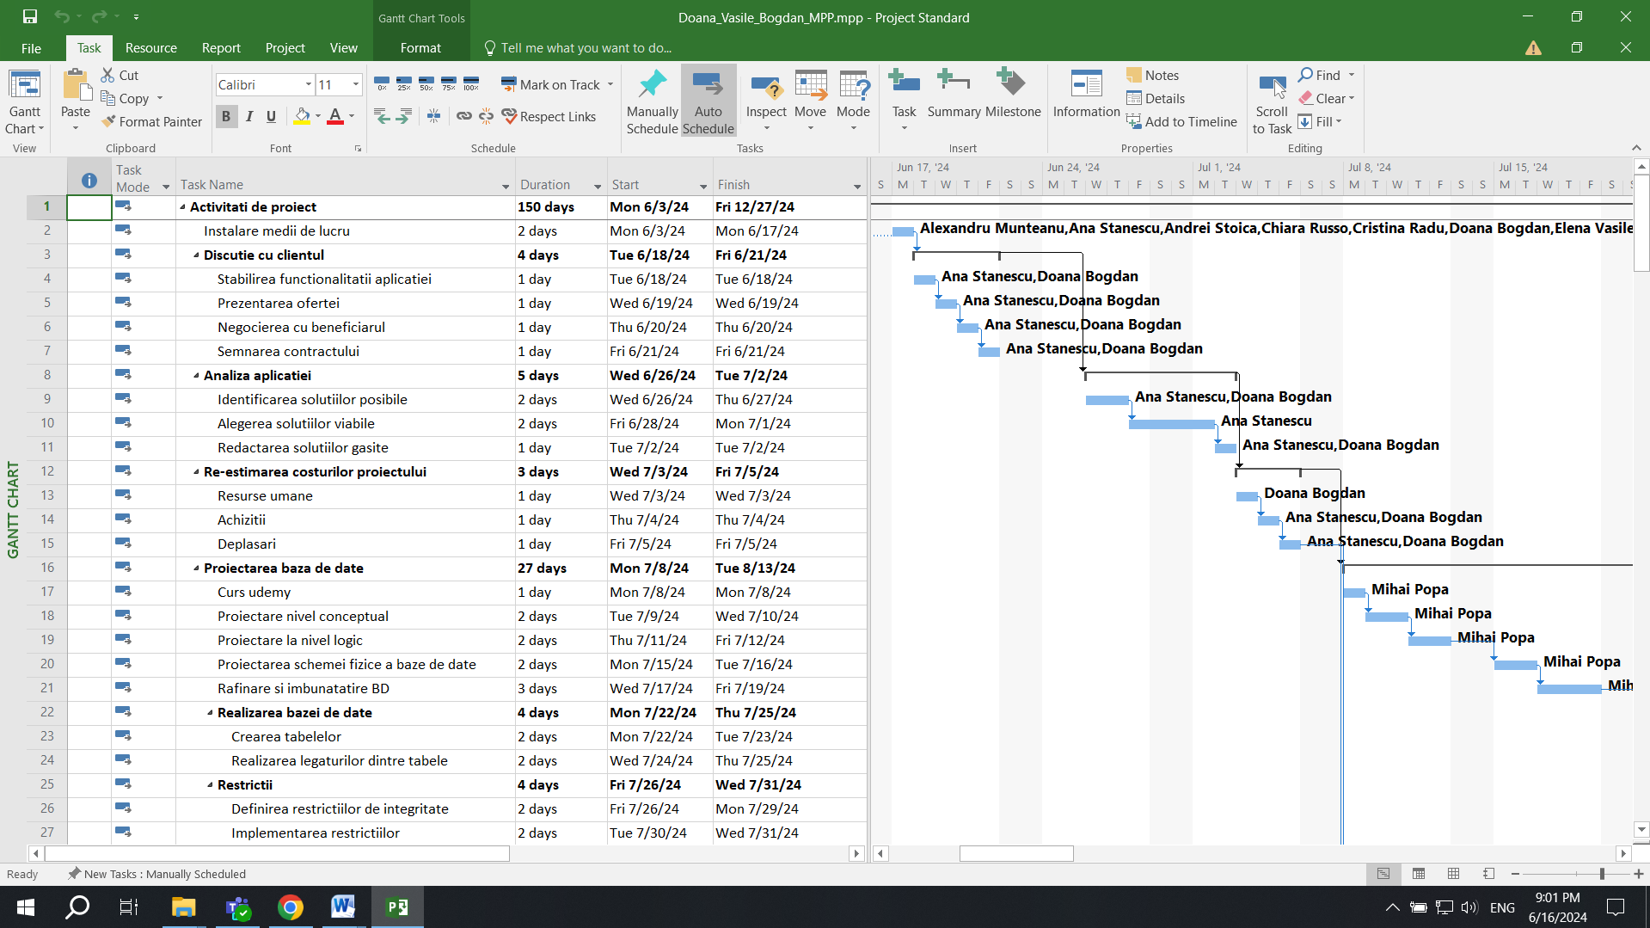
Managementul activitatilor

Slide 15
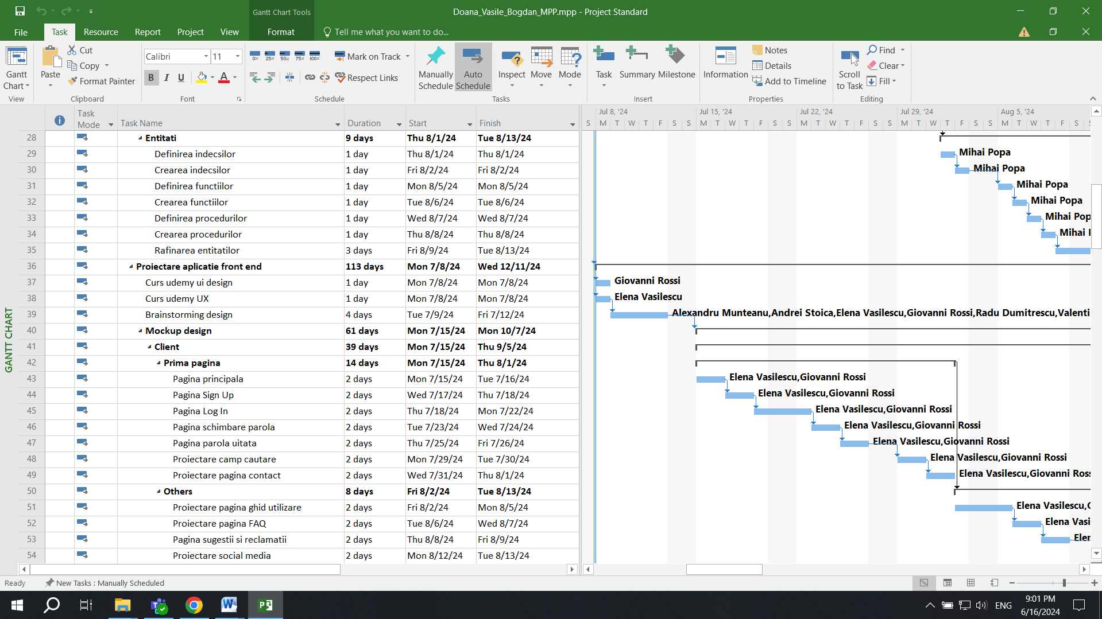
Managementul activitatilor

Slide 16
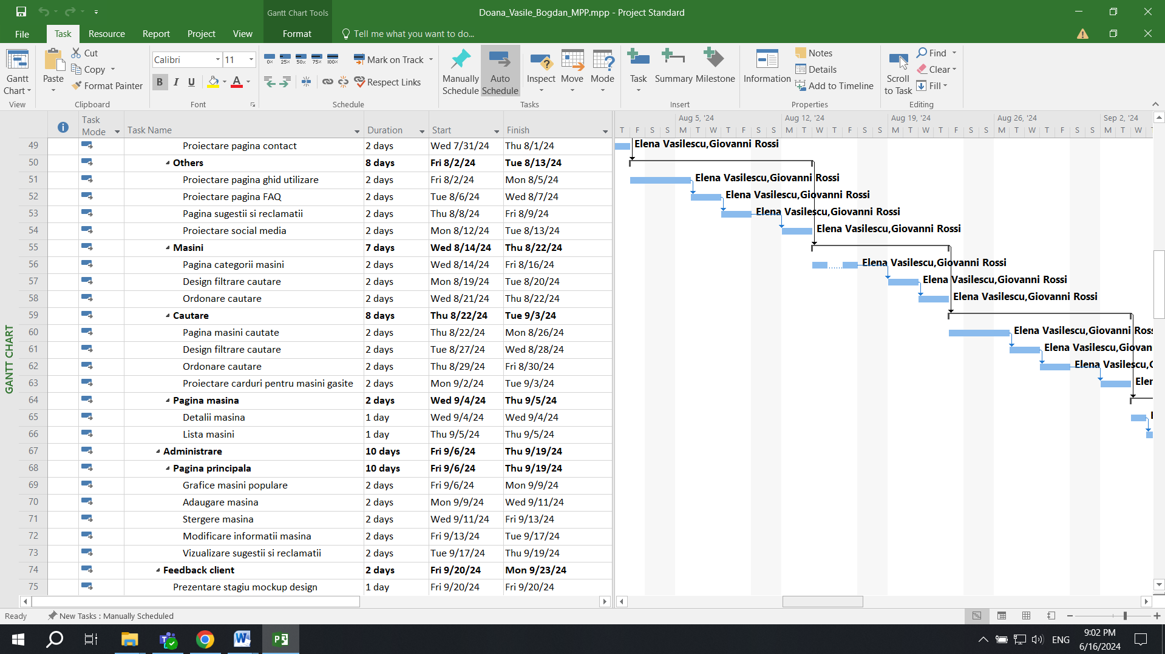
Managementul activitatilor

Slide 17
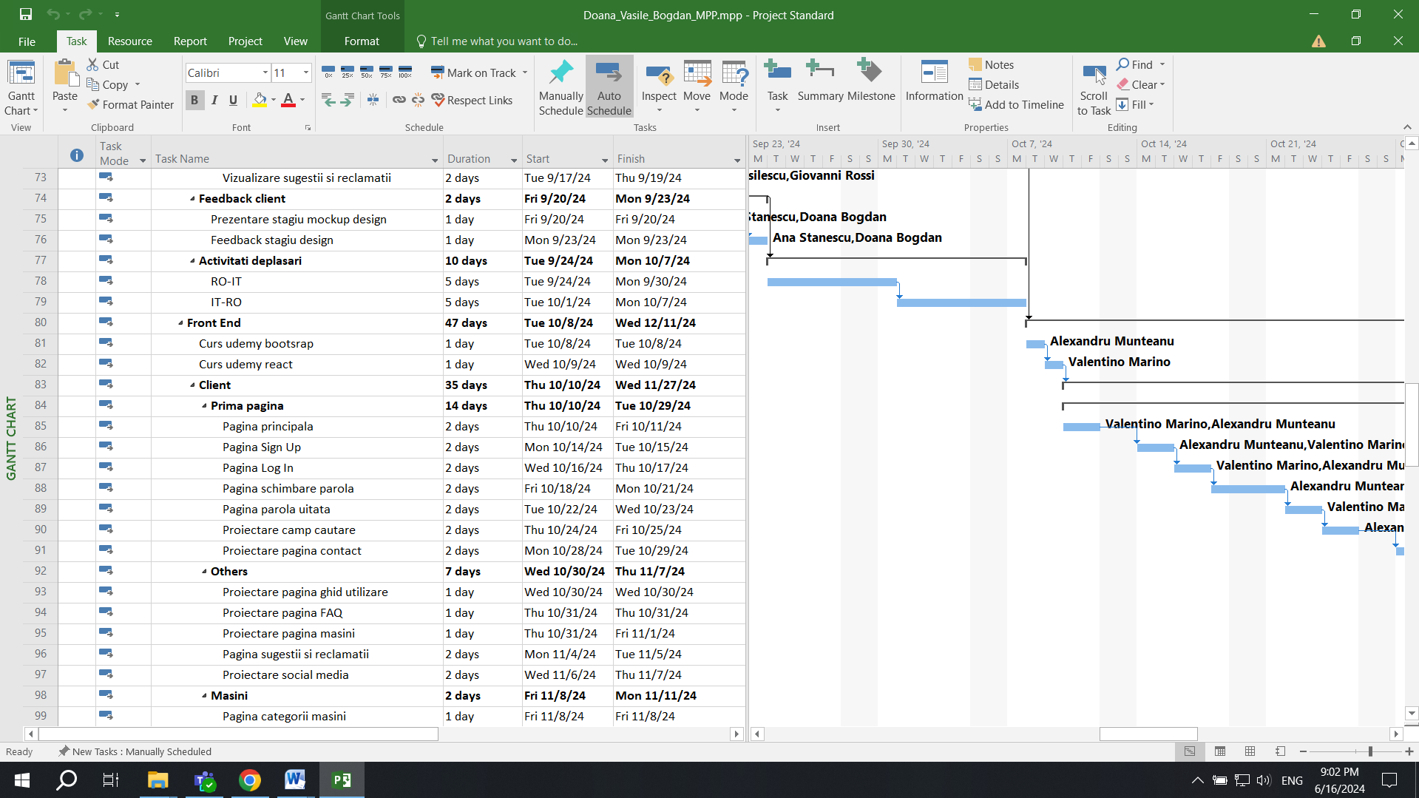
Managementul activitatilor

Slide 18
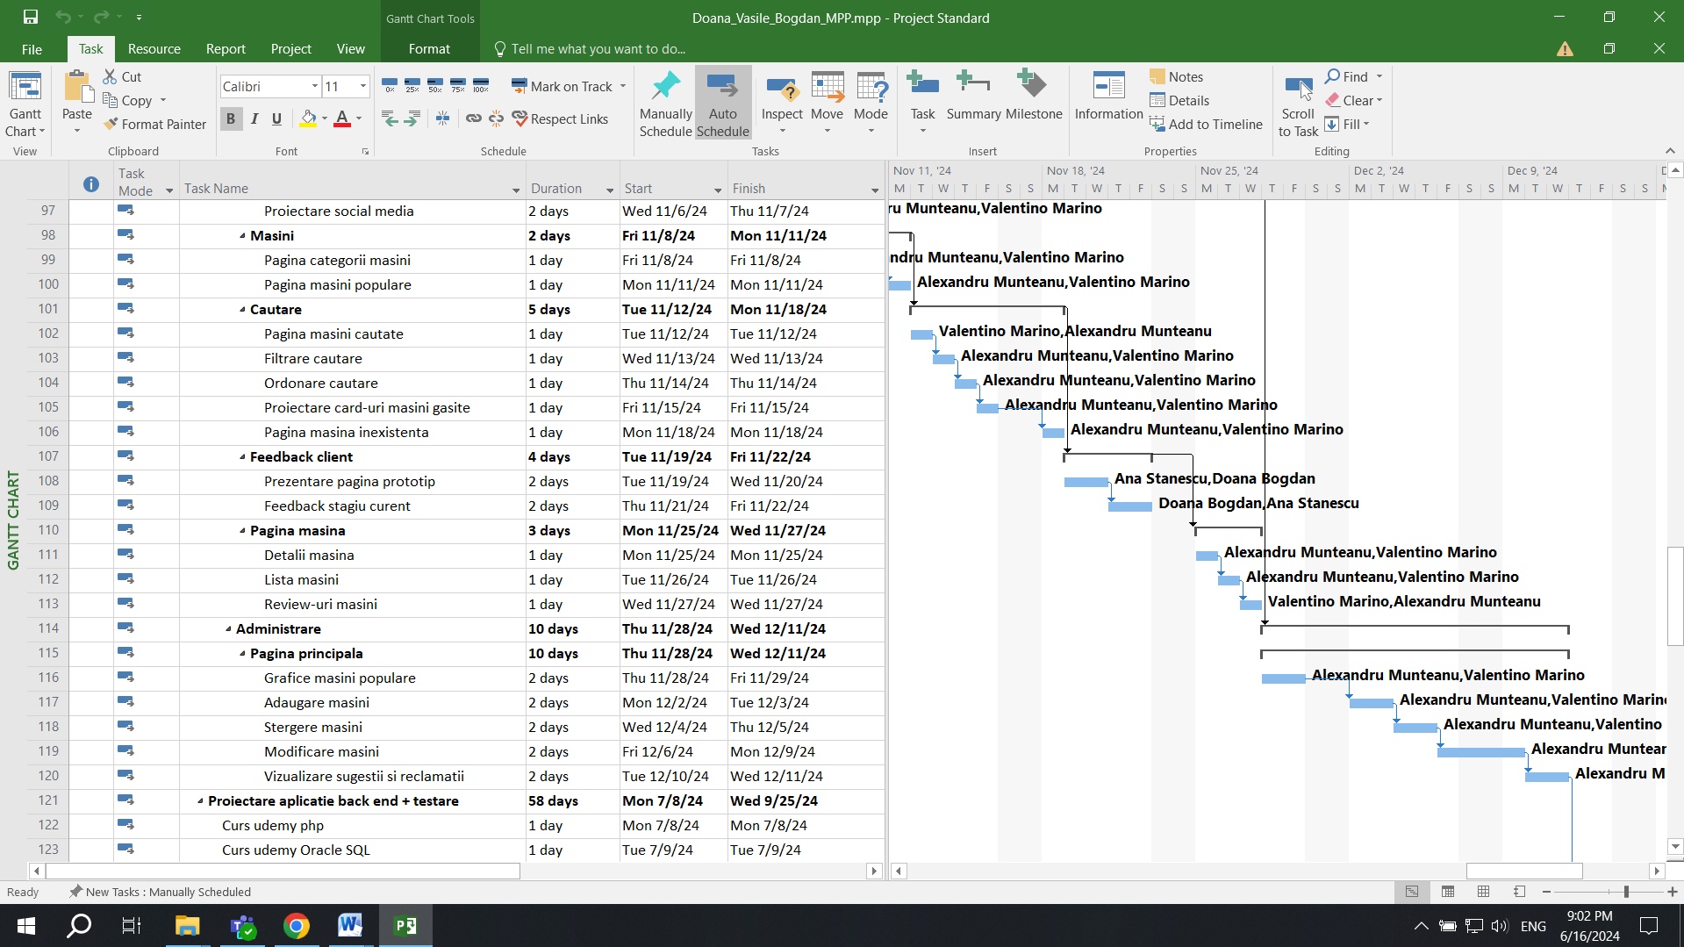
Managementul activitatilor

Slide 19
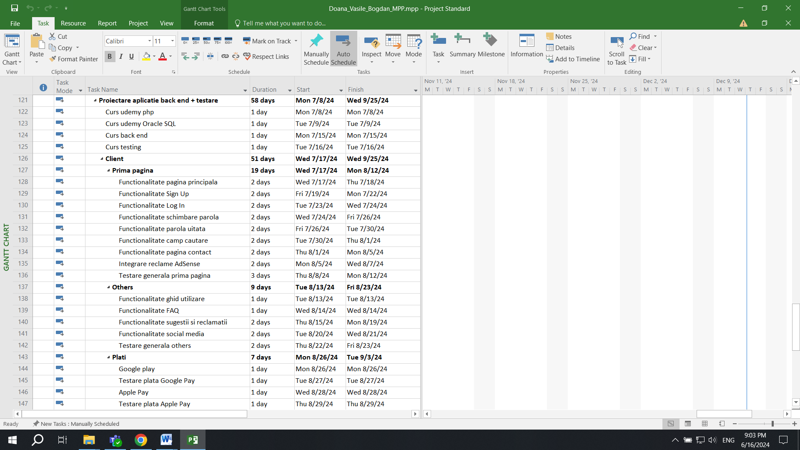
Managementul activitatilor

Slide 20
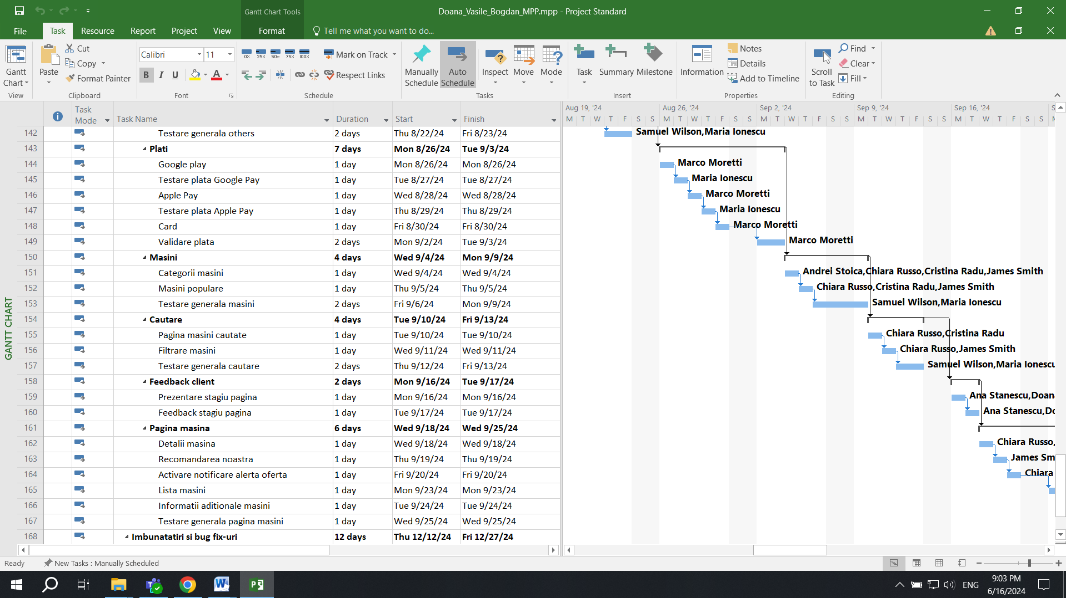
Managementul activitatilor

Slide 21
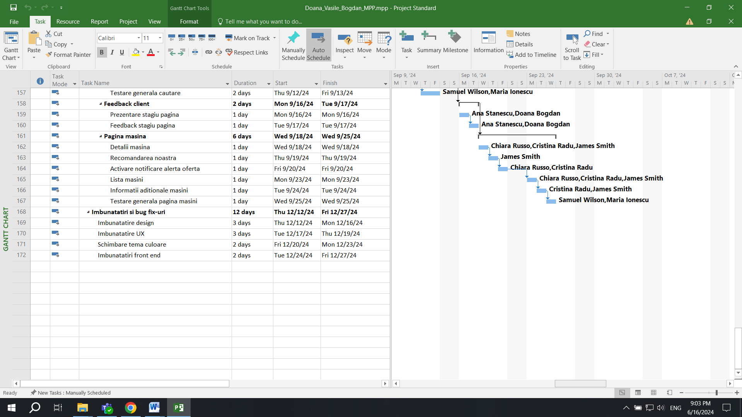
Managementul activitatilor

Slide 22
Managementul riscurilor Identificarea Riscurilor
01
01
01
01
01
1. Întârzieri în dezvoltare:
o Descriere: Proiectul poate întâmpina întârzieri din cauza unor probleme tehnice neprevăzute sau a unei estimări greșite a timpului necesar pentru dezvoltare.
o Impact: Întârzierile pot duce la depășirea termenului de lansare și la costuri suplimentare.
2. Probleme de securitate:
o Descriere: Aplicația poate fi vulnerabilă la atacuri cibernetice sau la breșe de securitate care ar putea compromite datele utilizatorilor.
o Impact: Compromiterea securității poate duce la pierderea încrederii clienților și la probleme legale.
3. Întâmpinarea dificultăților tehnice:
o Descriere: Pot apărea dificultăți tehnice legate de integrarea cu diverse metode de plată sau alte servicii terțe.
o Impact: Funcționalitățile cheie ale aplicației ar putea fi afectate, reducându-i eficiența și atractivitatea.
4. Risc de nealiniere cu așteptările clientului:
o Descriere: Soluția dezvoltată poate să nu îndeplinească pe deplin așteptările sau cerințele „AutoRent SRL”.
o Impact: Proiectul ar putea necesita modificări majore post-lansare, ducând la costuri suplimentare și întârzieri.
5. Acceptarea slabă de către utilizatori:
o Descriere: Utilizatorii finali pot întâmpina dificultăți în utilizarea platformei sau pot fi nemulțumiți de experiența oferită.
o Impact: Numărul mic de utilizatori și feedback-ul negativ pot afecta succesul platformei.

Slide 23
Managementul riscurilor Strategii pentru Gestionarea Riscurilor
01
01
01
01
01
1. Întârzieri în dezvoltare:
o Soluții:
▪ Realizarea unui plan detaliat de proiect cu termene intermediare clare.
▪ Alocarea unor rezerve de timp în calendarul de proiect.
2. Probleme de securitate:
o Soluții:
▪ Implementarea celor mai bune practici de securitate cibernetică.
▪ Realizarea de audituri de securitate și teste de penetrare periodice.
3. Întâmpinarea dificultăților tehnice:
o Soluții:
▪ Alegerea unor soluții tehnice mature și bine documentate.
▪ Stabilirea unor parteneriate solide cu furnizorii de servicii terțe.
4. Risc de nealiniere cu așteptările clientului:
o Soluții:
▪ Organizarea de întâlniri regulate cu „AutoRent SRL” pentru a discuta progresul și feedback-ul.
▪ Realizarea de prototipuri și demonstrări frecvente pentru a alinia așteptările.
5. Acceptarea slabă de către utilizatori:
o Soluții:
▪ Realizarea de studii de utilizabilitate și colectarea feedback-ului de la utilizatori în etapele incipiente.
▪ Oferirea unui ghid de utilizare și suport tehnic accesibil.

Slide 24
Managementul Calitatii
Denumire test | Validare Test | Punctaj
Adoptarea cerintelor pentru conventiile standard de codare | Trecut | 95%
Testarea tuturor conditiilor si buclelor | Trecut | 90%
Validarea datelor stocate | Trecut | 85%
Reversibilitatea tranzactiilor | Trecut | 80%
Testarea functionalitatii paginii de client | Trecut | 92%
Testarea functionalitatii paginii de angajat | Trecut | 88%

Slide 25
05
Finalizarea Proiectului

Slide 26
Finalizarea Proiectului
În această etapă finală, managerul de proiect desfășoară următoarele activități esențiale:
• Aprobă rezultatul final al proiectului.
• Compune și distribuie rapoartele finale.
• Comunică partenerilor despre finalizarea proiectului și rezultatele obținute.
• Recunoaște efortul echipei, oferă felicitări și atribuie noi sarcini fiecărui membru.
• Realizează o evaluare internă a proiectului.
• Evidențiază performanțele și rezultatele atinse.
• Identifică și notează orice deficiențe sau obiective care nu au fost atinse.
Evaluarea și evidențierea performanțelor, precum și a punctelor slabe, trebuie efectuate cu maximă rigurozitate. Acest proces poate include organizarea de întâlniri, seminarii, crearea de spații de lucru și documente specifice.
În acest moment, proiectul se finalizează cu succes, iar clientul și-a exprimat satisfacția, confirmând că așteptările și dorințele i-au fost îndeplinite. Firma va continua să ofere mentenanță și să mențină colaborarea cu clientul.

Slide 27
Va Multumim!
Aveti intrebari?
Nume companie: DBV SRL
Adresa: Str. Furnalistilor, Nr. 1, Bl. J3, Galaţi, România
Telefon: 0746 713 232
Fax: 0236 825 712
E-mail: office@dbv.com
Web: www.dbv.com

